Slide 1
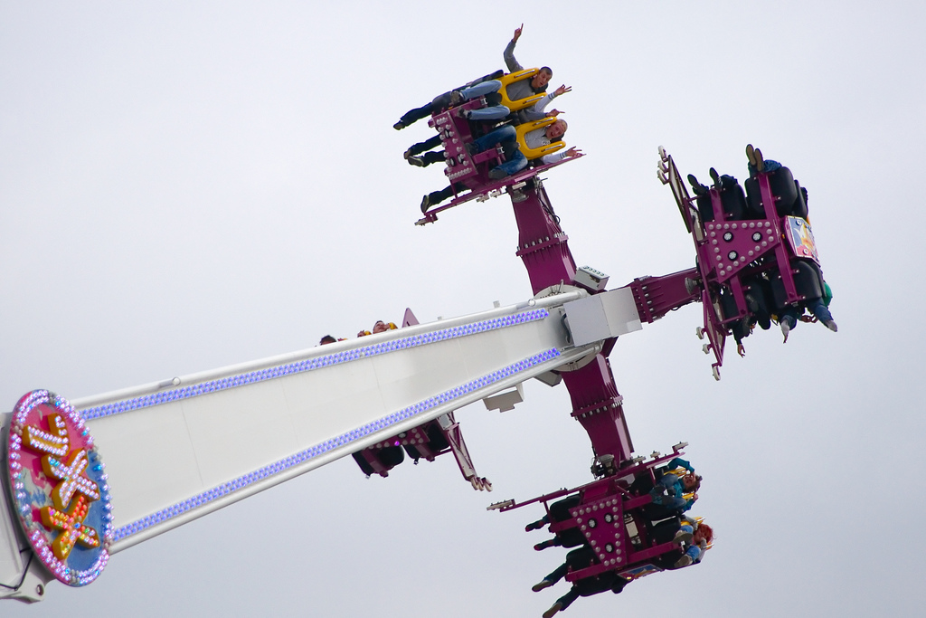
Etoile 2
A
Bras 1
O
Siège 3
Base 0

Slide 2
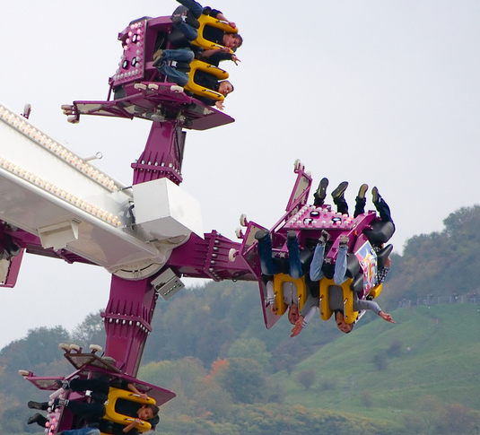
G
A

